Slide 1
BÁO CÁO ĐỒ ÁN CÁ NHÂN
LearnSpace
L
Quản lý học tập, học liệu
và tài nguyên số
NGHIỆP VỤ · BẢO MẬT · KIỂM THỬ
React + TypeScript · ASP.NET Core · MongoDB Atlas · OpenAI
Nguyễn Hải Phong
2026
Notes:
Giới thiệu tên đề tài và phạm vi bài báo cáo. Bố cục đi từ mục tiêu trong kế hoạch, giao diện đã triển khai, sau đó mới đến bảo mật và kiểm thử.

Slide 2
01 · MỤC TIÊU ĐỀ TÀI
02
Ba phân hệ phải được tích hợp trong một hệ thống
Đối chiếu trực tiếp với kế hoạch ban đầu.
01
02
03
Quản lý sinh viên
LMS / LCMS
Hỗ trợ người học
Thông tin học vụ, đăng ký, tiến trình, điểm và học phí
Lớp học, bài học, bài tập, học liệu và đánh giá
Ticket, thông báo, báo cáo và theo dõi hoạt động
KẾT QUẢ CẦN ĐẠT
Dữ liệu tập trung · Phân quyền đúng phạm vi · Quy trình có kiểm duyệt · Có thể kiểm thử và triển khai
LEARNSPACE · ASP.NET CORE + REACT + MONGODB
Notes:
Đây là ba phân hệ được nêu trong tài liệu yêu cầu. Mỗi phân hệ ở các slide sau đều có ảnh giao diện và mô tả cách hệ thống xử lý.

Slide 3
02 · NGƯỜI DÙNG
03
Bốn nhóm người dùng và trách nhiệm
Admin không thay thế cán bộ quản lý theo phạm vi khoa.
1
2
3
4
Admin
Staff
Teacher
Student
Tài khoản · học vụ · phân quyền · audit
Sinh viên, duyệt nội dung và báo cáo trong khoa
Lớp, học liệu, câu hỏi, bài tập và chấm điểm
Học, nộp bài, quiz, tiến độ và hỗ trợ
Quyền hiệu lực = Vai trò + quyền chức năng + phạm vi dữ liệu
LEARNSPACE · ASP.NET CORE + REACT + MONGODB
Notes:
Giải thích sự khác nhau giữa Admin và Staff. Staff chỉ quản lý khoa được giao. Teacher chỉ quản lý lớp được phân công. Student chỉ thấy dữ liệu cá nhân và lớp đã ghi danh.

Slide 4
03 · KẾ HOẠCH TRIỂN KHAI
04
Năm giai đoạn từ mô hình quyền đến vận hành
Các giai đoạn đã được hiện thực hóa thành module và test.
1
2
3
4
5
Mô hình quyền
Kho học liệu
Câu hỏi & AI
Hỗ trợ & báo cáo
React & vận hành
Role · permission · khoa/lớp
Metadata · version · review
Question · quiz · AI Draft
Ticket · event · progress
SPA · test · backup · deploy
HOÀN THÀNH
HOÀN THÀNH
HOÀN THÀNH
HOÀN THÀNH
HOÀN THÀNH
LEARNSPACE · ASP.NET CORE + REACT + MONGODB
Notes:
Trình bày đúng kế hoạch ban đầu gồm năm giai đoạn. Các slide tiếp theo bám theo sản phẩm đầu ra của từng giai đoạn.

Slide 5
04 · KIẾN TRÚC VÀ CÔNG NGHỆ
05
React → ASP.NET Core → MongoDB Atlas
Dịch vụ ngoài chỉ được gọi từ backend để giữ secret.
React 19 + TS 7
ASP.NET Core 10
MongoDB Atlas
GridFS
SPA · Router · Context
API · DI · Policy
Typed filter · Index
File ngoài webroot
OpenAI Responses
MailKit / Gmail
VNPAY
Docker / Render
Structured Outputs · Draft
OTP qua SMTP TLS
HMAC-SHA512 callback
Build và HTTPS deploy
Request → Validation → Authentication → Authorization → Business rule → Database → DTO
LEARNSPACE · ASP.NET CORE + REACT + MONGODB
Notes:
Nêu công nghệ ngắn gọn. Trọng tâm là luồng request: client không truy cập MongoDB/OpenAI trực tiếp. Backend giữ toàn bộ kiểm tra quyền và secret.

Slide 6
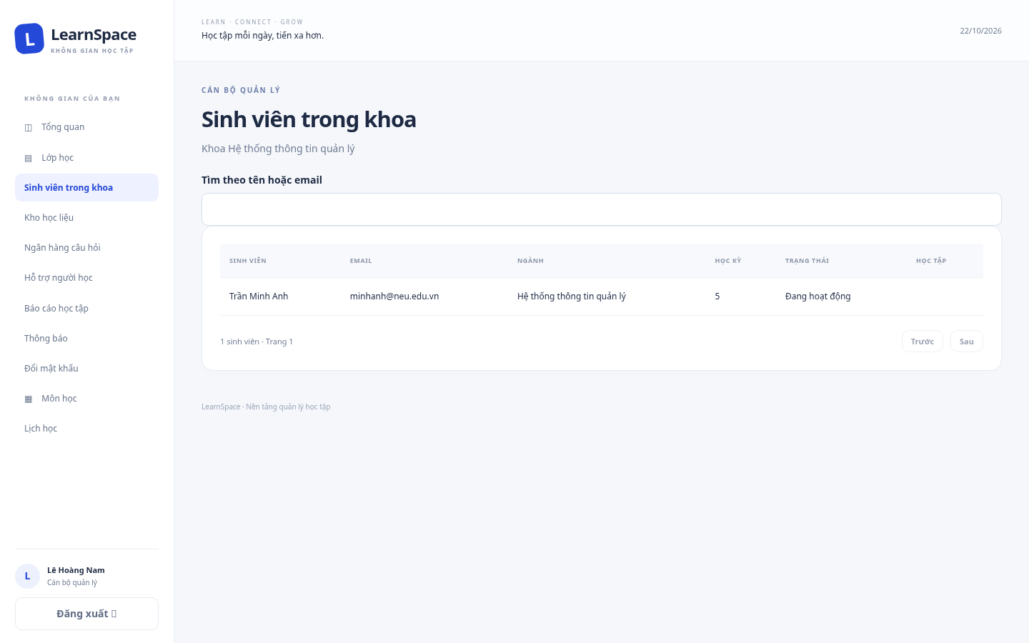
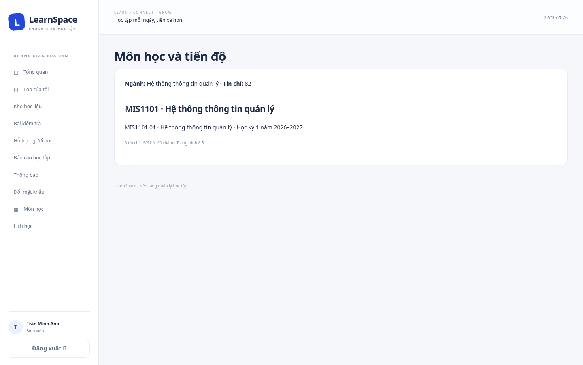
05 · MỤC TIÊU 1
06
Quản lý sinh viên và quá trình học tập
Cán bộ xem theo khoa; sinh viên xem dữ liệu của chính mình.
CÁN BỘ QUẢN LÝ
SINH VIÊN
Tìm sinh viên · ngành · học kỳ · trạng thái
Môn đang học · số bài đã chấm · điểm trung bình
LEARNSPACE · ASP.NET CORE + REACT + MONGODB
Notes:
Ảnh trái là phạm vi cán bộ theo khoa. Ảnh phải là cổng tiến độ của sinh viên. ID sinh viên ở URL vẫn được backend đối chiếu khoa và quyền.

Slide 7
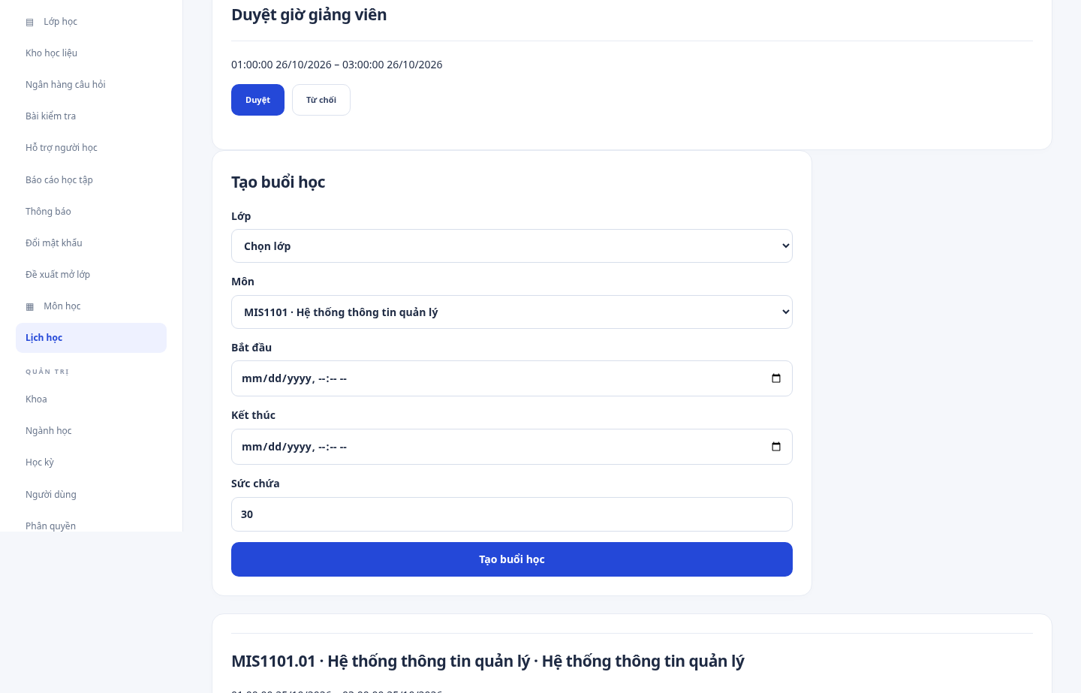
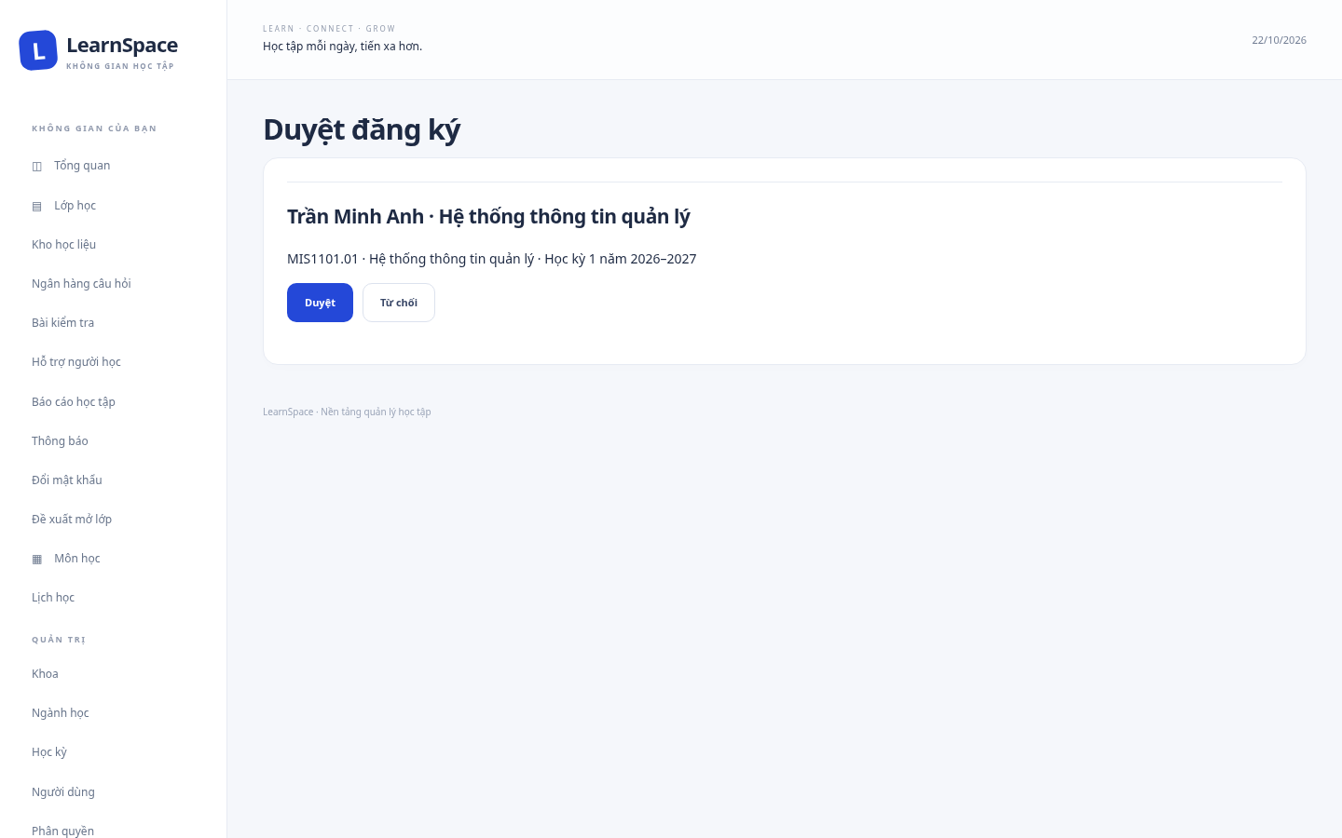
06 · MỤC TIÊU 1
07
Học vụ, lịch và đăng ký có kiểm soát
Đăng ký chỉ thành ghi danh sau khi Admin duyệt.
01
Teacher gửi giờ có thể dạy
02
Admin tạo buổi, kiểm tra trùng
03
Student gửi đăng ký lớp
04
Admin duyệt sĩ số và lịch
LEARNSPACE · ASP.NET CORE + REACT + MONGODB
Notes:
Luồng này liên kết học kỳ, đề cương, lớp, sĩ số và lịch. Khi duyệt thành công, hệ thống mới ghi danh và tạo hóa đơn học phí.

Slide 8
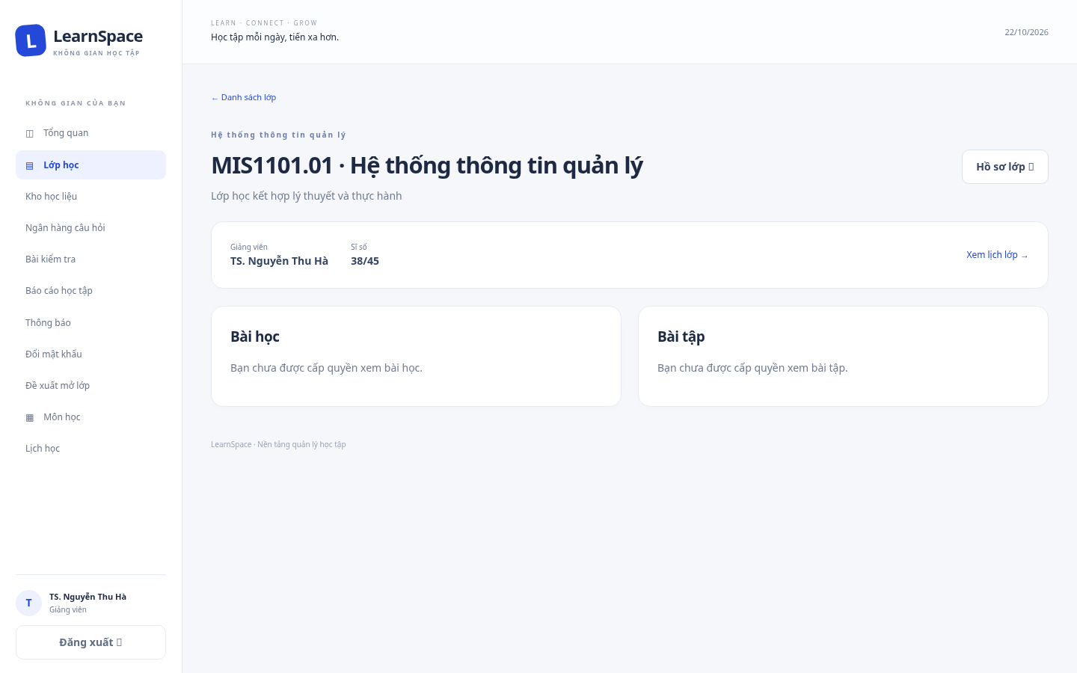
07 · MỤC TIÊU 2
08
LMS: tổ chức hoạt động dạy và học
Bài học, file, bài tập và nộp/chấm nằm trong phạm vi lớp.
Bài học
Nội dung + file đính kèm + trạng thái hoàn thành
Bài tập
Hạn nộp + file + bài làm riêng tư
Chấm điểm
Teacher lớp đó mới xem/chấm bài nộp
LEARNSPACE · ASP.NET CORE + REACT + MONGODB
Notes:
Giáo viên chỉ tạo/sửa nội dung trong lớp được phân công. Sinh viên chỉ thấy bài đã publish. Bài nộp và file đính kèm không thể tải bằng cách đoán ID.

Slide 9
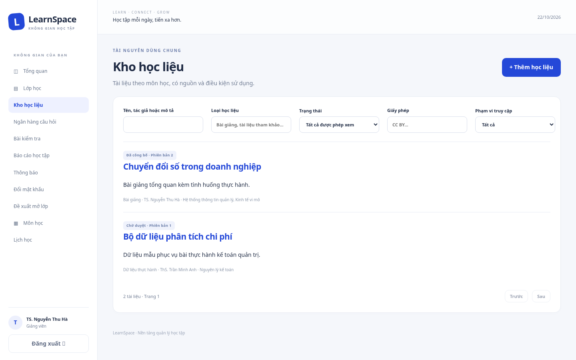
08 · MỤC TIÊU 2
09
LCMS: kho học liệu dùng chung
Một tài nguyên liên kết nhiều môn, có nguồn và điều kiện sử dụng.
Metadata
Tác giả · nguồn · loại · license
Tái sử dụng
Nhiều môn dùng cùng một tài nguyên
Chống trùng
SHA-256 trong phạm vi chủ sở hữu
Phiên bản
Sửa bản công bố tạo version mới
LEARNSPACE · ASP.NET CORE + REACT + MONGODB
Notes:
Đây là phần khắc phục khoảng trống lớn nhất của kế hoạch ban đầu. Học liệu độc lập với lớp và có thể dùng chung; quyền truy cập tách khỏi quyền sử dụng theo license.

Slide 10
09 · MỤC TIÊU 2
10
Quy trình kiểm duyệt nội dung
Không cho tác giả tự duyệt nội dung của mình.
DRAFT
PENDING
APPROVED
PUBLISHED
ARCHIVED
Tác giả tạo/sửa
Gửi kiểm duyệt
Người khác phê duyệt
Tác giả công bố
Giữ lịch sử
BẰNG CHỨNG NGHIỆM THU
Draft không hiện với Student · Reviewer khác tác giả · Rejected quay về sửa · Version cũ vẫn truy vết
LEARNSPACE · ASP.NET CORE + REACT + MONGODB
Notes:
Quy trình này áp dụng cho cả học liệu và câu hỏi. Mỗi transition kiểm tra revision để tránh hai người ghi đè thay đổi của nhau.

Slide 11
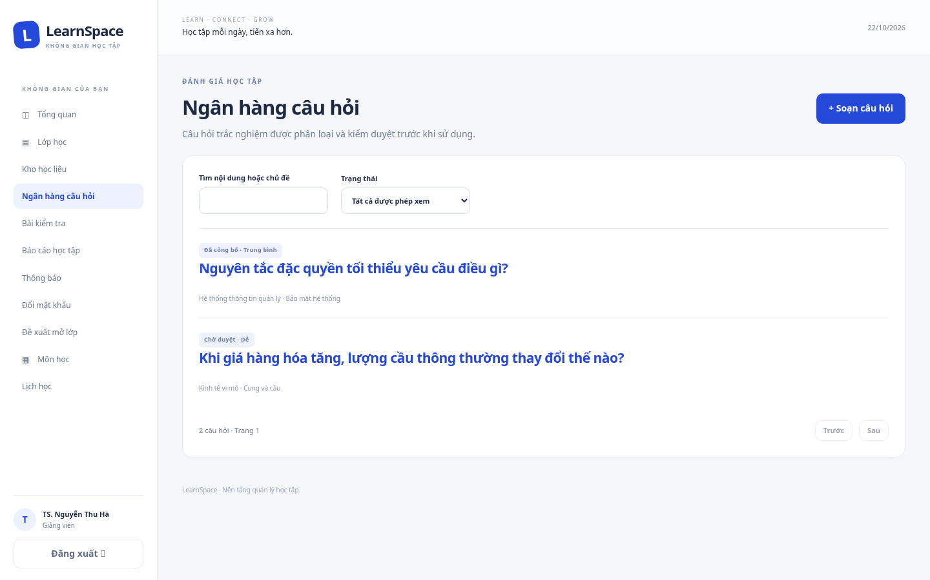
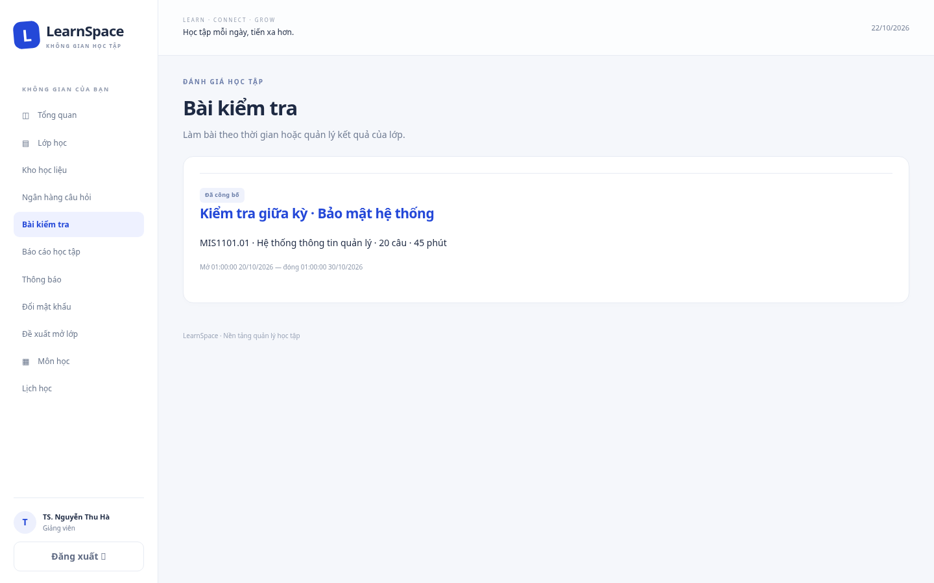
10 · MỤC TIÊU 2
11
Ngân hàng câu hỏi và bài kiểm tra
Câu hỏi đã duyệt mới được đưa vào quiz.
NGÂN HÀNG CÂU HỎI
QUIZ
Chủ đề · độ khó · đáp án · giải thích · version
Cửa sổ thi · thời lượng · attempt · chấm tự động
LEARNSPACE · ASP.NET CORE + REACT + MONGODB
Notes:
API dành cho Student không trả đáp án trước khi nộp. Attempt có thời gian hết hạn; chỉ câu Published mới được sử dụng.

Slide 12
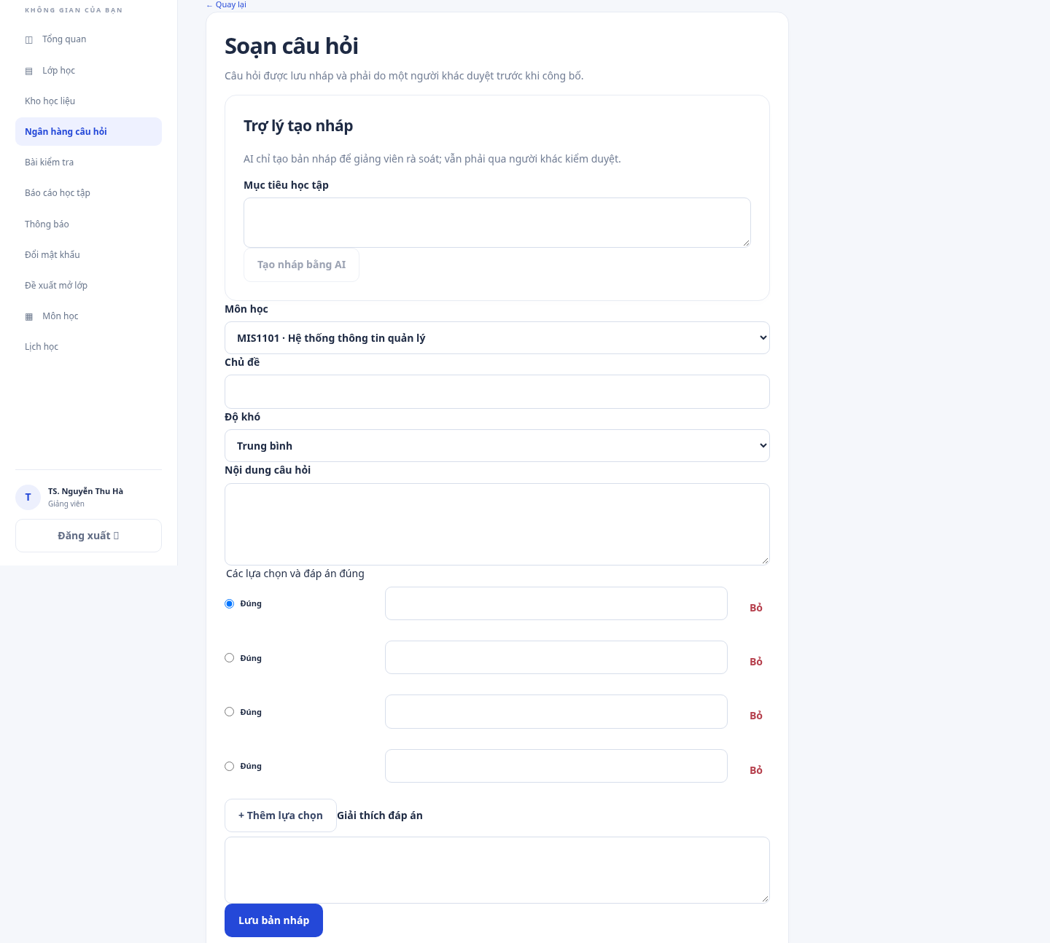
11 · MỤC TIÊU 2
12
OpenAI hỗ trợ tạo câu hỏi nháp
AI hỗ trợ tác giả; không thay thế người kiểm duyệt.
1
Nhập môn · chủ đề · mục tiêu
2
Responses API trả JSON Schema
3
Backend validate và lưu Draft
4
Người khác kiểm duyệt
Không gửi hồ sơ, email hoặc bài làm sinh viên sang OpenAI.
LEARNSPACE · ASP.NET CORE + REACT + MONGODB
Notes:
Phần AI đáp ứng quy tắc của đề: luôn là Draft và có người chuyên môn duyệt. Có rate limit, audit và fail closed khi provider lỗi. Chatbot sinh viên không thuộc phạm vi triển khai.

Slide 13
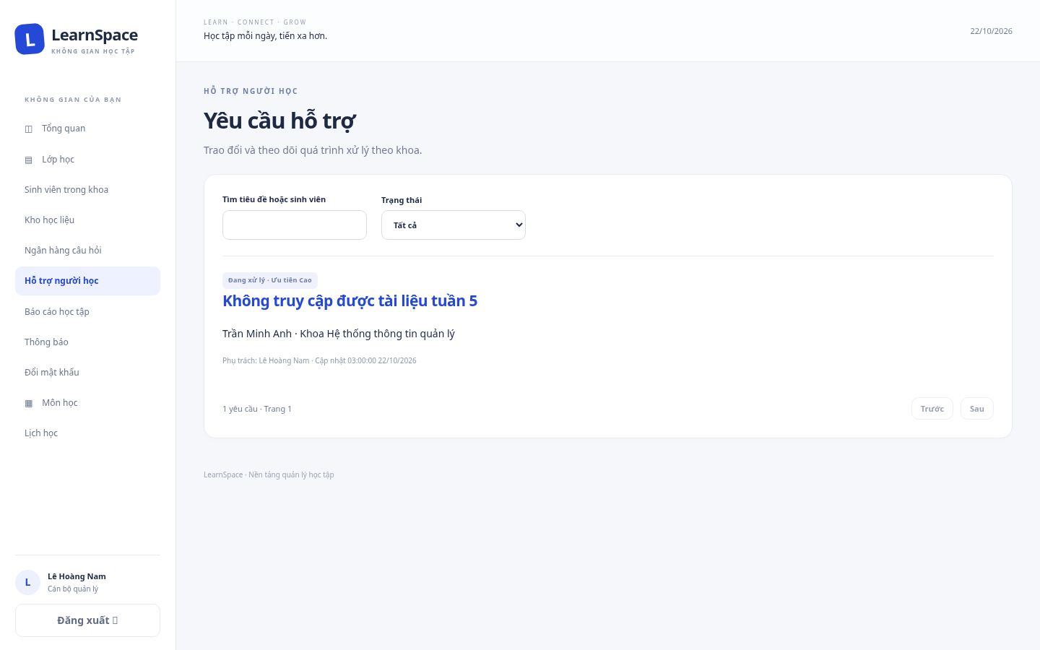
12 · MỤC TIÊU 3
13
Hỗ trợ người học bằng ticket
Yêu cầu có hội thoại, người xử lý, trạng thái và lịch sử.
Student
Chỉ xem ticket của mình
Staff
Chỉ xử lý ticket trong khoa
Admin
Theo dõi toàn hệ thống
Lịch sử
Open → InProgress → Resolved
LEARNSPACE · ASP.NET CORE + REACT + MONGODB
Notes:
Ticket thay cho việc hỗ trợ rời rạc qua email. Mọi phản hồi và thay đổi trạng thái được giữ để truy vết.

Slide 14
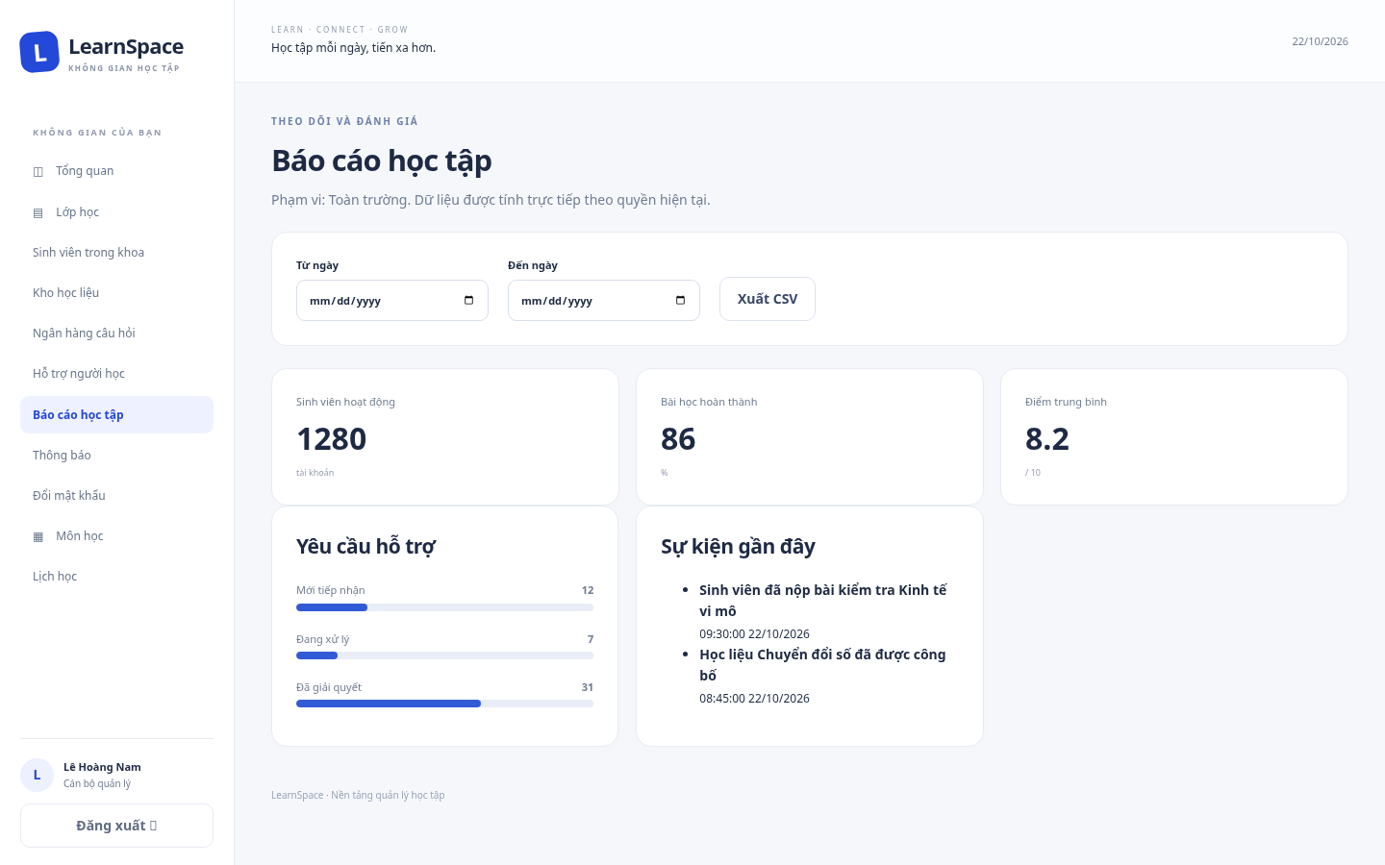
13 · MỤC TIÊU 3
14
Theo dõi học tập và báo cáo theo quyền
Cùng một báo cáo nhưng phạm vi dữ liệu thay đổi theo vai trò.
Metrics
Sinh viên · hoàn thành · điểm
Hỗ trợ
Tổng hợp trạng thái ticket
Sự kiện
Học · quiz · tài nguyên
Xuất CSV
Chỉ trường được phép
LEARNSPACE · ASP.NET CORE + REACT + MONGODB
Notes:
Báo cáo không chỉ là đếm login. LearningEvent ghi các hành động có ý nghĩa. DTO và export CSV được kiểm tra để không lộ dữ liệu ngoài phạm vi.

Slide 15
14 · ĐỐI CHIẾU NGHIỆP VỤ
15
Kế hoạch ban đầu đã được chuyển thành chức năng
Mỗi nhóm có giao diện, API và integration test tương ứng.
Quản lý sinh viên
Staff scope · tiến độ · học phí
Đạt
LMS / lớp học
Bài học · bài tập · lịch · đăng ký
Đạt
LCMS / học liệu
Dùng chung · version · license · review
Đạt
Câu hỏi / đánh giá
Question bank · quiz · AI Draft
Đạt
Hỗ trợ người học
Ticket · thông báo · báo cáo
Đạt
Chatbot sinh viên
Được xác định là hướng phát triển
Không thuộc scope
LEARNSPACE · ASP.NET CORE + REACT + MONGODB
Notes:
Đây là slide kết luận riêng cho nghiệp vụ. Tất cả nhóm bắt buộc đã có; chatbot được tài liệu xếp vào khuyến nghị phát triển nên chủ động loại khỏi scope.

Slide 16
PHẦN II
Database & least privilege
Authentication & authorization
Mục tiêu bảo mật
30 tiêu chí được nhóm thành 8 lớp kiểm soát
và đối chiếu bằng code + test.
Web/API security
Password & OTP
Personal data & IDOR
Upload & GridFS
Audit & error handling
Availability & dependency
Notes:
Chuyển sang phần bảo mật. Không trình bày 30 dòng rời rạc mà nhóm theo mục tiêu kiểm soát, nhưng bảng báo cáo chi tiết vẫn đối chiếu đủ 30 tiêu chí.

Slide 17
15 · BẢO MẬT
17
Defense in depth
Không một lớp đơn lẻ quyết định an toàn của hệ thống.
01
SESSION
Cookie HttpOnly · Secure · SameSite
02
REQUEST
CSRF · validation · rate limit
03
AUTHORIZATION
Role · permission · scope
04
DATA
Typed query · DTO · no-store
05
FILE
Signature · GridFS · ownership
06
OPERATIONS
Audit · health · backup
Thiếu role → 403 · Sai dữ liệu → 400 · Chưa đăng nhập → 401 · Lỗi hệ thống → response an toàn + request ID
LEARNSPACE · ASP.NET CORE + REACT + MONGODB
Notes:
Các lớp bảo vệ nối tiếp nhau. Ví dụ menu ẩn không được tính là bảo mật; controller, policy và ownership vẫn phải chặn URL trực tiếp.

Slide 18
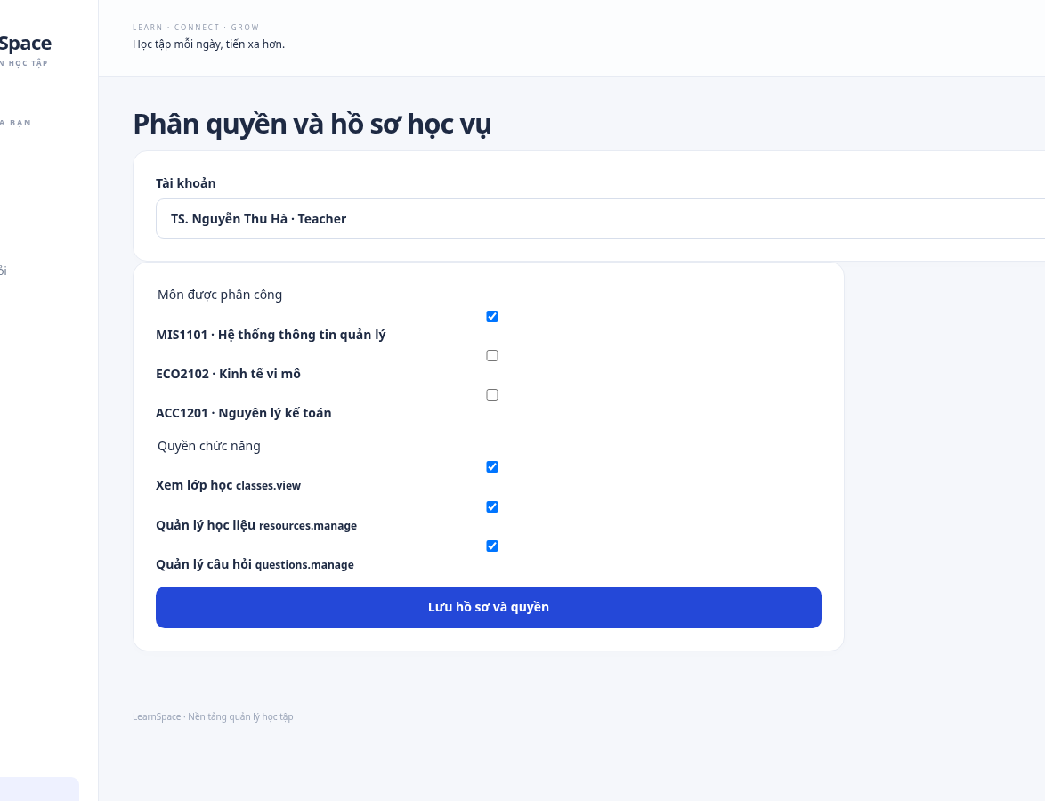
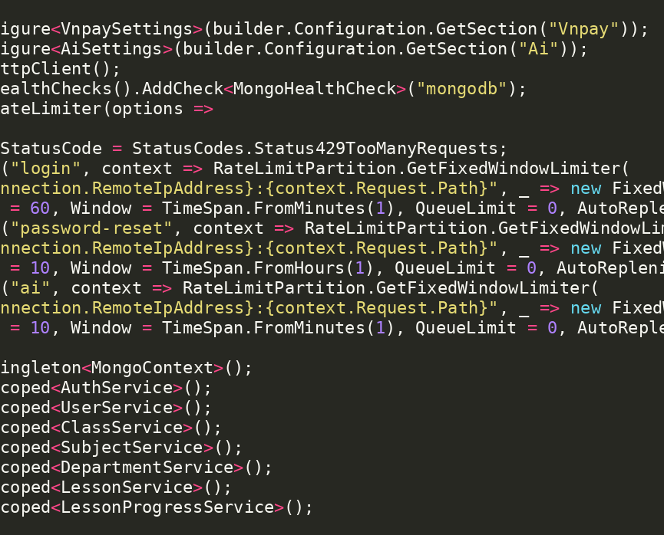
16 · BẢO MẬT
18
Xác thực và phân quyền nhiều lớp
Tương ứng tiêu chí 1, 3, 9, 16, 18, 21 và 22.
GIAO DIỆN PHÂN QUYỀN
SERVER POLICY + RATE LIMIT
LEARNSPACE · ASP.NET CORE + REACT + MONGODB
Notes:
Bên trái Admin gán hồ sơ và quyền. Bên phải là cấu hình policy/rate limiter ở server. Cookie được đối chiếu database mỗi request nên khóa tài khoản hoặc thu hồi quyền có hiệu lực ngay. MongoDB thay RLS bằng scope trong service và test IDOR.

Slide 19
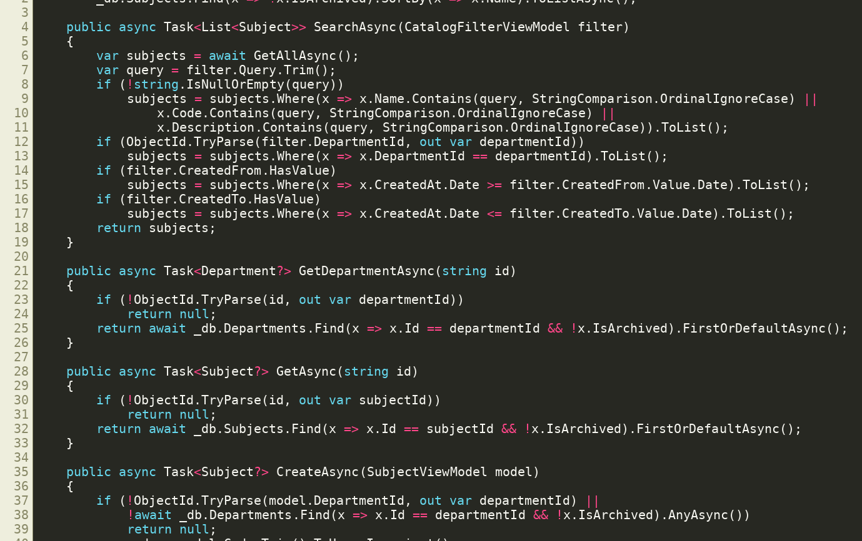
CODE WALKTHROUGH · DATA SCOPE
Không lấy dữ liệu chỉ vì client gửi một ID
Teacher
TeacherId phải đúng phân công
Student
StudentIds / enrollment phải chứa chính chủ
Staff
DepartmentId phải đúng khoa được giao
Admin
Bypass chức năng nhưng vẫn audit
Notes:
Đây là cách dự án đạt mục tiêu kiểm soát theo dòng bằng MongoDB. Test dùng giáo viên khác, sinh viên khác và thay ObjectId để xác nhận 403.

Slide 20
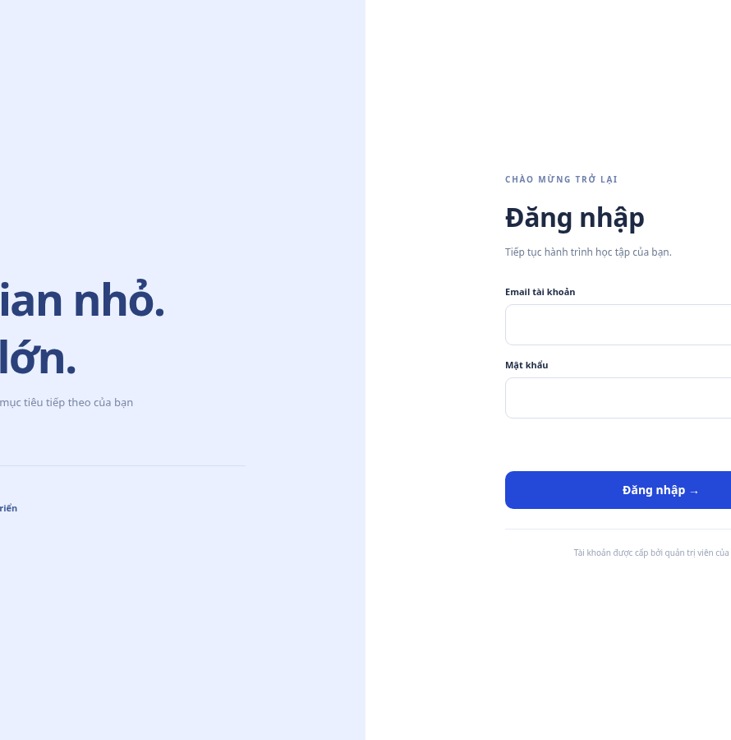
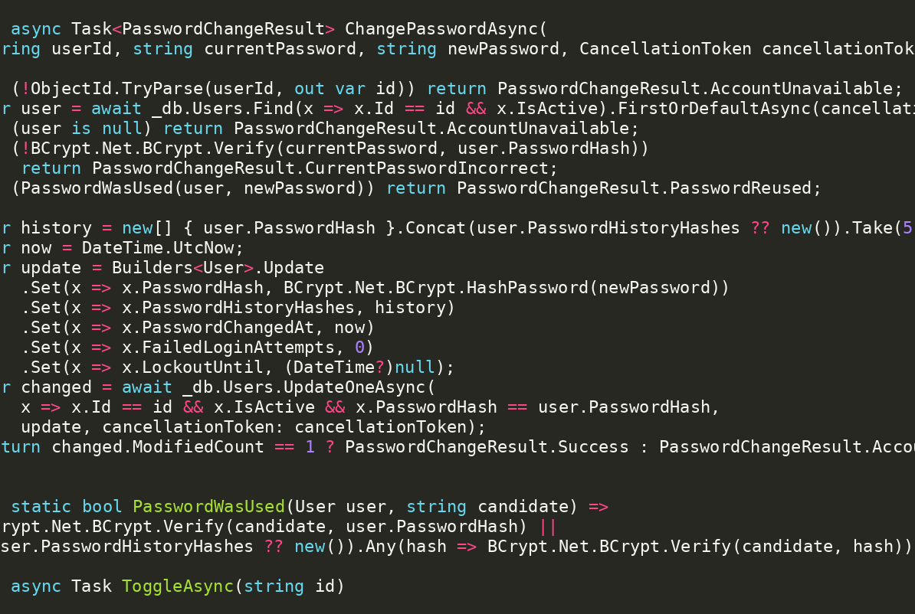
17 · BẢO MẬT
20
Mật khẩu, khóa tài khoản và OTP
Tương ứng tiêu chí 8, 9 và 17.
BCrypt + salt
5 hash lịch sử
CAS update
Hủy phiên cũ
OTP 10 phút
5 lượt/giờ
LEARNSPACE · ASP.NET CORE + REACT + MONGODB
Notes:
Mật khẩu không lưu dạng rõ. Đổi mật khẩu cần mật khẩu hiện tại và không được trùng 5 lần gần nhất. OTP dùng một lần, giới hạn gửi và thử; email lỗi thì token chưa gửi không được kích hoạt.

Slide 21
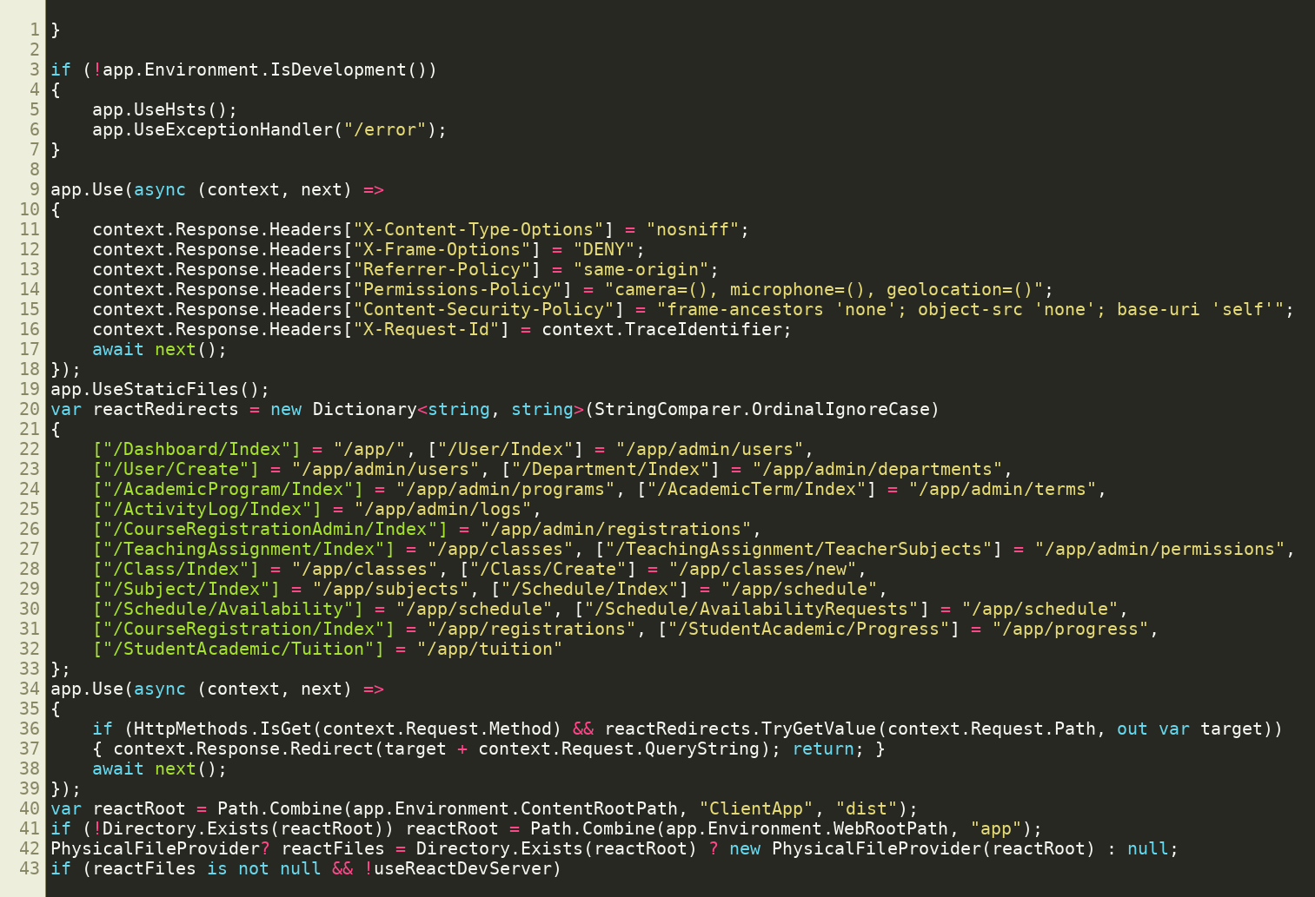
CODE WALKTHROUGH · WEB / API
CSRF, XSS, NoSQL injection và lỗi an toàn
CSRF
Mutation browser bắt buộc token
XSS
React escape; không Html.Raw
NoSQL injection
Typed filter; không nhận raw BSON
Error
Production không trả stack/secret
Notes:
Code minh họa security headers và middleware chống CSRF cho API cookie. XSS được kiểm thử bằng script string; NoSQL payload bị model validation; production exception chỉ trả Problem Details và request ID.

Slide 22
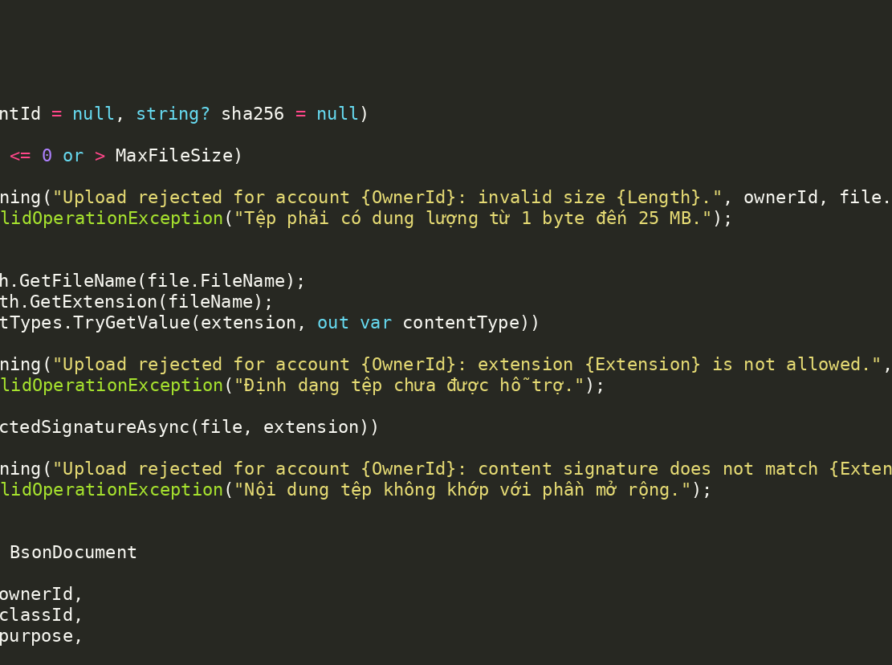
18 · BẢO MẬT
22
Upload và GridFS
Tương ứng tiêu chí 14, 29 và 30.
≤ 25 MB
≤ 5 file
Magic bytes
Ownership
Ngoài webroot
ObjectId
SHA-256
Audit reject
LEARNSPACE · ASP.NET CORE + REACT + MONGODB
Notes:
GridFS chia file thành chunk và lưu trong MongoDB. Backend kiểm tra phần mở rộng, magic bytes, kích thước, chủ sở hữu và mục đích. File không thể chạy như static asset.

Slide 23
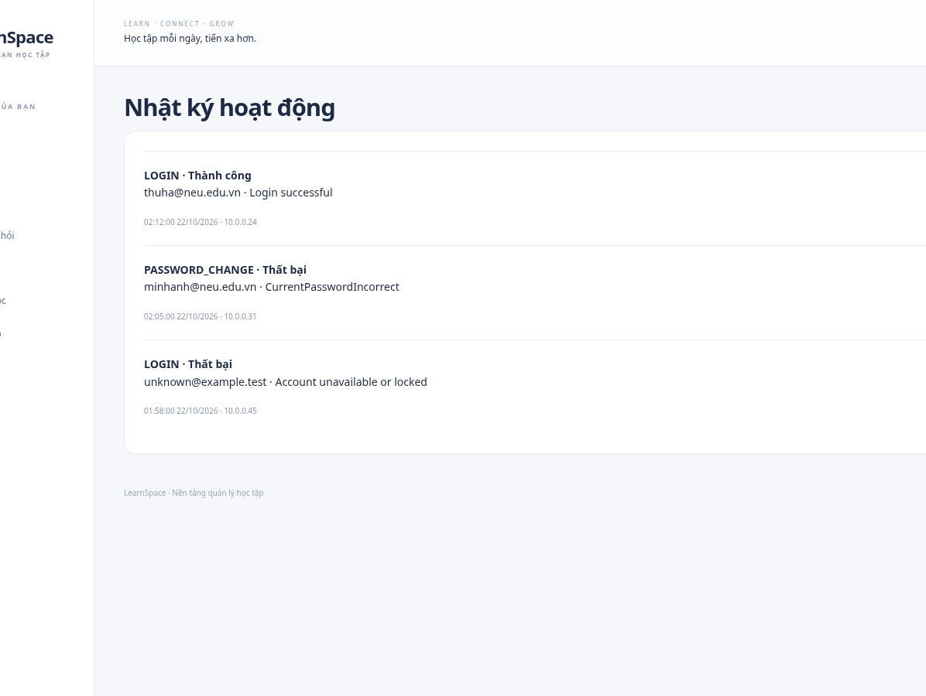
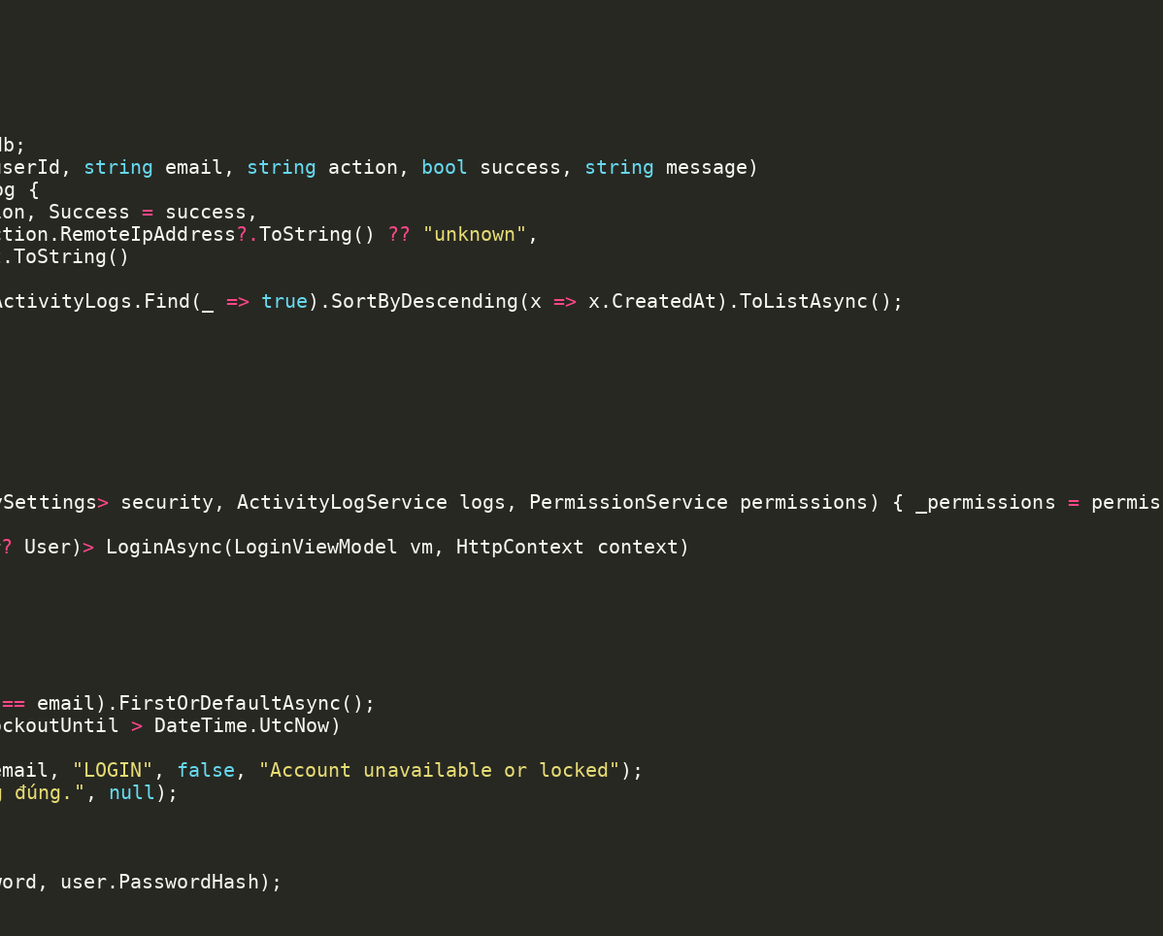
19 · BẢO MẬT
23
Nhật ký, giám sát và lỗi
Tương ứng tiêu chí 5, 8, 15, 20 và 23.
ActivityLog
login · password · IP · user agent
LearningEvent
resource · quiz · support · AI
LEARNSPACE · ASP.NET CORE + REACT + MONGODB
Notes:
ActivityLog phục vụ sự kiện xác thực; LearningEvent phục vụ nghiệp vụ. Log không ghi mật khẩu, OTP, API key hay connection string. Atlas Audit Logs là cấu hình ngoài source nếu tier hỗ trợ.

Slide 24
20 · BẢO MẬT DỮ LIỆU
24
SQL Server trong đề và MongoDB trong dự án
Đạt mục tiêu tương đương; không tuyên bố dùng tính năng SQL Server.
Least privilege
Atlas database user + application RBAC
Cần cấu hình Atlas
Row-Level Security
Scope theo lớp/khoa/chính chủ trong service
Đã code + test
Dynamic Data Masking
DTO ẩn trường, report theo role
Đã code + test
SQL Audit
ActivityLog/LearningEvent + Atlas Audit
Một phần ngoài source
TDE
Atlas TLS + encryption at rest
Atlas quản lý
Backup .bak
Cloud Backup/PITR + mongodump/restore
Cần restore thử
LEARNSPACE · ASP.NET CORE + REACT + MONGODB
Notes:
Nếu giảng viên bắt buộc câu lệnh CREATE SECURITY POLICY, DDM, SQL Audit hoặc TDE thì phải làm lab SQL Server riêng. Không cần chuyển toàn bộ LMS vì nghiệp vụ CRUD và mục tiêu kiểm soát đã được MongoDB xử lý tương đương.

Slide 25
21 · VẬN HÀNH
25
Sẵn sàng, hiệu năng và phụ thuộc
Tương ứng tiêu chí 24, 26, 27, 28 và 29.
Health check
Rate limit
Index
/health/live · /health/ready
Login · OTP · OpenAI
Email · enrollment · event · log
Pagination
Backup
Dependency
10 / 20 / 50 và giới hạn API
Restore mặc định vào DB thử
npm audit: 0 vulnerability
Atlas Cloud Backup/PITR và restore snapshot thật phải nghiệm thu trong tài khoản Atlas.
LEARNSPACE · ASP.NET CORE + REACT + MONGODB
Notes:
Có smoke test 96 request đồng thời, nhưng chưa thay thế load test production. Dependency backend cần chạy lại dotnet list package vulnerable trên máy có SDK khi chốt báo cáo.

Slide 26
22 · KIỂM THỬ
26
Bằng chứng thay cho mô tả chung
Test database riêng; SMTP/OpenAI giả lập; không dùng dữ liệu thật.
61
20/20
43/43
96
nhóm regression
Playwright UI
Postman API
request đồng thời
Quyền
Admin/Staff/Teacher/Student
IDOR
Đổi ObjectId vẫn 403
CSRF
POST thiếu token không ghi
XSS
Script chỉ hiển thị dạng chữ
Upload
MZ giả PDF bị 400
OTP
TLS, timeout, cooldown, reuse
AI
HTTPS stub tạo Draft + audit
Error
Production không lộ stack/secret
tests/*.py · ClientApp/e2e/*.spec.ts · Postman · ACCEPTANCE.md
LEARNSPACE · ASP.NET CORE + REACT + MONGODB
Notes:
Mô tả vài test case quan trọng thay vì đọc con số. Nhấn mạnh việc test bằng nhiều tài khoản và cố tình gán sai quyền để kiểm tra phòng thủ.

Slide 27
23 · TRẠNG THÁI CUỐI
27
Phần còn lại không phải module nghiệp vụ mới
Chủ yếu là cấu hình thật và bằng chứng báo cáo.
ĐÃ HOÀN THÀNH TRONG SOURCE
CẦN LÀM KHI NGHIỆM THU
Ba phân hệ nghiệp vụ chính
Atlas DB user + IP allowlist
4 role + data scope
Atlas Backup/Audit và restore thật
Kho học liệu & kiểm duyệt
Gmail · VNPAY · OpenAI credential thật
Quiz + OpenAI Draft
Ảnh khảo sát và bảng so sánh LMS
OTP · upload · audit · report
Backend test trên máy .NET 10 + Docker
React TypeScript cho luồng chính
SQL lab riêng nếu môn bắt buộc
LEARNSPACE · ASP.NET CORE + REACT + MONGODB
Notes:
Phân biệt rõ phần code đã hoàn thành và phần người triển khai phải cấu hình. Đây là các mục cần chụp ảnh đưa vào báo cáo cuối cùng.

Slide 28
DEMO 7 PHÚT
Kịch bản trình diễn bám theo mục tiêu
1
2
3
4
5
6
7
Admin phân quyền
Staff xem sinh viên
Teacher mở lớp
Học liệu gửi duyệt
AI tạo câu hỏi Draft
Student học/nộp
Báo cáo + audit
Kết luận
Q&A
LearnSpace đã hiện thực hóa mục tiêu nghiệp vụ,
đồng thời kiểm soát quyền và dữ liệu ở server.
Cảm ơn thầy/cô và các bạn
github.com/nguyenhaiphong0711-bit/BaoMat
Notes:
Demo theo đúng thứ tự mục tiêu, không demo lan man. Kết luận nhấn mạnh nghiệp vụ và bảo mật đều có bằng chứng code/test.

